Slide 1
Самоуправление в классе
Классный руководитель 6а класса
Учитель английского языка
СОШ №21 МОРФ
Балян Лиана Сейрановна

Slide 2
Самоуправление в классе
«СО» содружество сотрудничество сопричастность
«САМО» самовыражение самодеятельность самоопределение

Slide 3
Сущности самоуправления
Управление жизнью класса; Организация дел для своего класса, а значит и для себя; Решение задач, самостоятельно поставленных перед классным коллективом; Школа ответственности, доверие, взаимопомощь, взаимопонимание и взросление;

Slide 4
Задачи самоуправления
1.Создание условий для самовыражения, самоутверждения каждой личности через участие в различных видах деятельности. 2.Сттимуляция социального творчества, инициативы, формирования активной гражданской позиции детей. 3.Воспитание у школьников демократической культуры, формирование умения действовать в интересах совершенствования не только своей личности, но и общества (класса, школы). 4.Воспитание достойных творческих лидеров.

Slide 5
Структуры самоуправления в классе
Высший орган – классное собрание;
Между собраниями работу организует и контролирует совет класса;
Распределение общественных поручений между всеми учащимися.

Slide 6
Классное собрание
Цель
Задачи
Помочь в решении проблем.
Развивать у учащихся способность решать эти проблемы самостоятельно.
Вызывать детей на откровенный разговор друг с другом. Формировать честную дисциплину среди школьников.

Slide 7
На классном собрании:
Не позволяйте детям осуждать или обвинять других;
Не привлекайте детей к выслеживанию и выявлению правонарушителей;
Не наказывайте весь класс за поведение отдельных ребят;
Создавайте атмосферу сотрудничества.

Slide 8
Правила организации и проведения классного собрания:
1.Попытаться самим решить проблему;
2.Не оказывать друг на друга никакого давления – ни юридического, ни словесного;
3.Слушать друг друга и не перебивать.

Slide 9
Структура классного собрания:
Представление обсуждаемой проблемы; Изложение информации по проблеме; Начало дискуссии: «Что нам необходимо сделать для того, чтобы …»; Предложение решения проблемы; Выбор решения; Обсуждение предполагаемого результата решения; Закрытие собрания.

Slide 10
Процедура классного собрания:
Школьники сидят по кругу;
Продолжительность собрания :
для школьников начальной школы – 30 мин., для старших школьников – 45 мин.

Slide 11
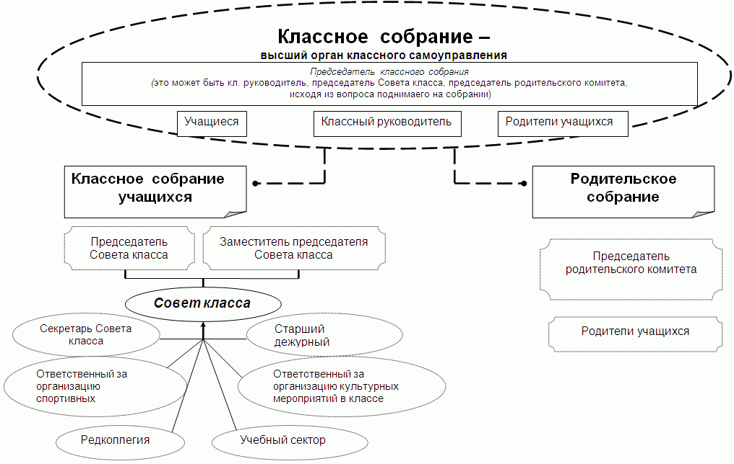

Slide 12
Законы коллектива
(Кодекс чести) (Правила поведения в коллективе)

